Slide 1
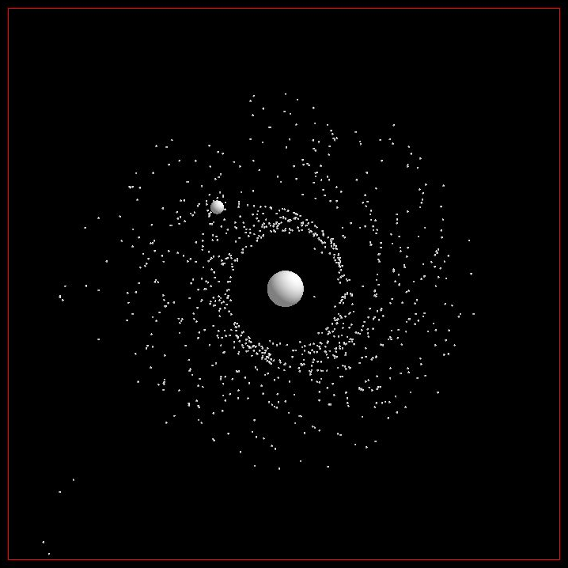
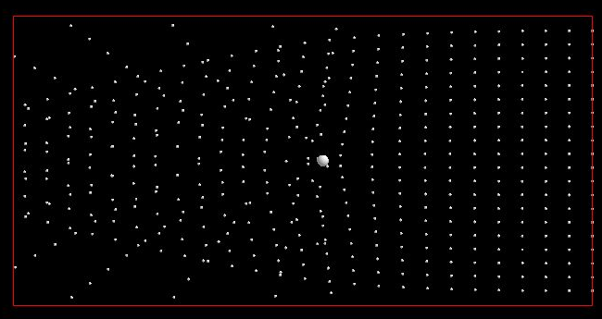
Studio della frizione dinamica con simulazioni a N-corpi

Slide 2
Introduzione teorica
Notes:
Parlare degli incontri iperbolici
Spiegare comparsa del log di coulomb
Premessa su assunzioni e semplificazioni (distesa di particelle omogonea e isotropa, m_BH << m_Host, …)
spiegando perché la formula di Chandrasekhar spesso riesce a fittare le cose
Sebbene sia molto arbitrario bmax, il ln(bmax/b90) varia poco
formula 8.3 Galactic dynamics:
Termine della rho(<vs)
Limite vs small
Limite vs large
Andamento generale
Possibili analogie con spettro da corpo nero (Wien, e Rayleigh-jeans)
Discutere del t_relax e t_cross e dire quando il sistema è collisionale oppure no, sistema continuo oppure no

Slide 3
REBOUND:
Notes:
Esempi iniziali per familiarizzare (Cometa), widget
Ricerca setup (Disco, gas, galleria del vento) -> setup ideale trovato (ad occhio in base ai plot di x_BH, v_BH)
Discutere integratori, e valutarne l’ordine di accuratezza in funzione del dt
Whfast: va bene soltanto per orbite kepleriane chiuse
Ias15: ordine 15 (fin troppo timestep adattivo, cazzi e mazzi), va bene per cometa ma non per il nostro caso
Leapfrog: ordine 1 (a meno di errori nel calcolo della sua accuratezza, avvenuto considerando x_BH integrata con dt più piccolo),
per quello che dobbiamo fare ci sta.
Risultato che ci interessa davvero è la scelta di un buon dt per le nostre simulazioni, il valore di default di 1E-3 va bene

Slide 4
Parametri setup: m_BH, m_tot, Vx
Notes:
2D per via della simmetria dello scattering
scelta ottimale del range di m_BH, m_tot, Vx e di boxL, nx, ny
Parliamo delle varie run preliminari fatte e di come abbiamo concluso che i parametri importanti sono m_BH, Vx (in range 1,100)
Facendo questa analisi abbiamo costurito funzioni e classi per agevolare le varie run con parametri diversi
E poi importante anche lo stop sicuro della sim, che aspetta la scrittura dei dati rimanenti prima di interrompere il kernel
Descrizione funzioni, gestione degli errori
Funzioni:
Classe Setup
Build_setup
Compute_deflection_angle
Compute_velocity_dispersion
Compute_acc_comparison

Slide 5
Parametri setup: integratori, dt
Notes:
Parlare dell’inizializzazione della sim, in particolre della sua durata

Slide 6
Condizioni iniziali:
Notes:
Durata sim
x_BH, Vx particelle, distribuzione di velocità particelle

Slide 7
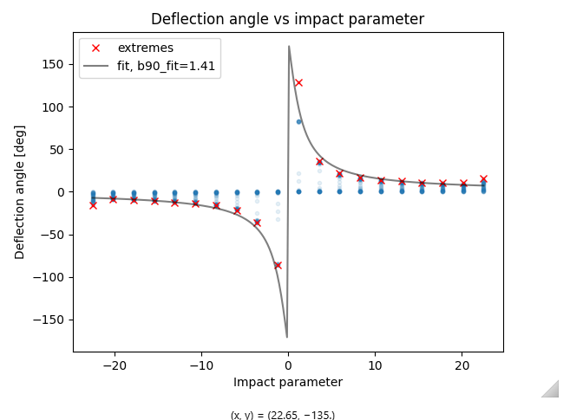
Risultati: deflection angle
Notes:
Mettere formula dello scattering e spiegare i puntini blu (analogia scattering elettromagnetico
Mettere animazioni, per valori diversi di m_BH

Slide 8
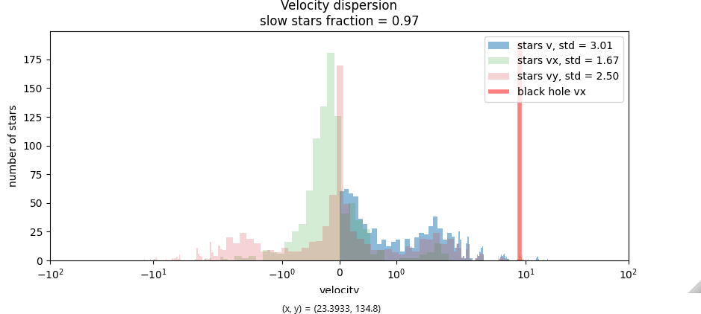
Risultati: velocity dispersion
Notes:
Mettere animazioni, per valori diversi di m_BH

Slide 9
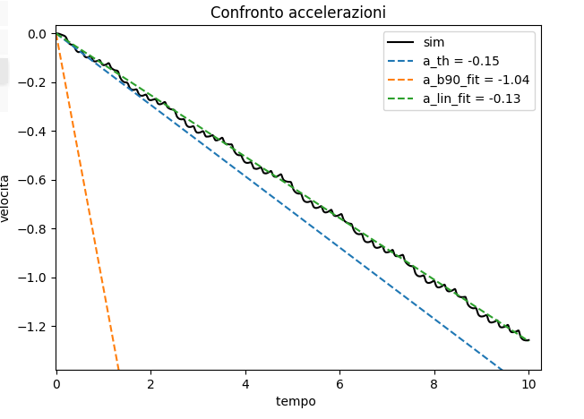
Risultati: acc comparison
Notes:
Mettere animazioni, per valori diversi di m_BH

Slide 10
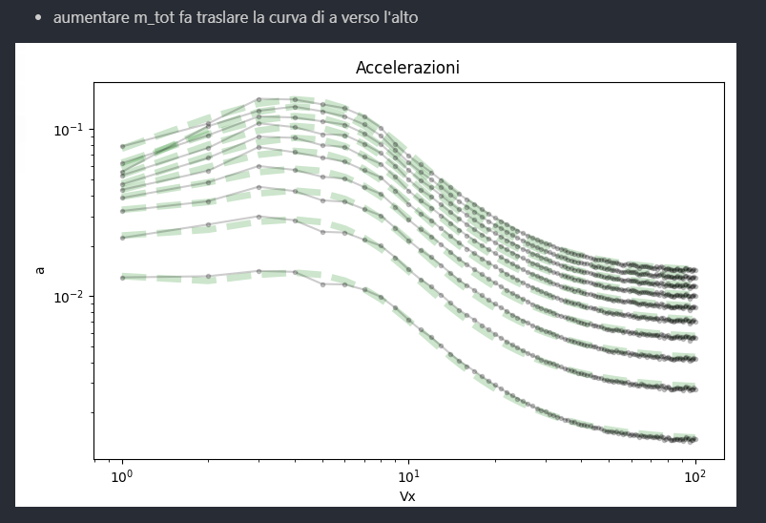
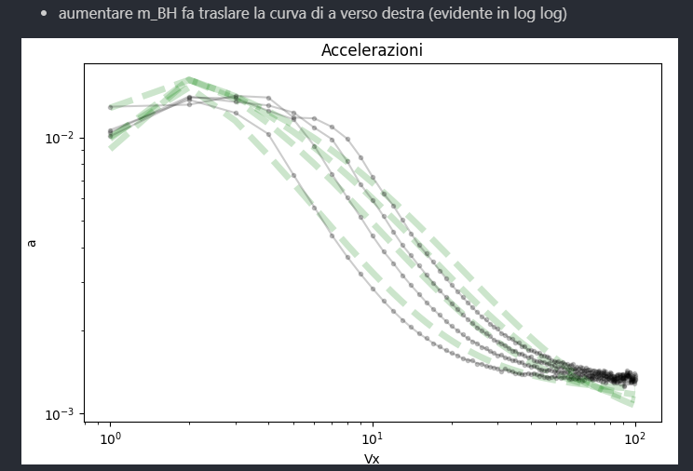
Risultati: acc comparison
Notes:
Mettere animazioni, per valori diversi di m_BH

Slide 11
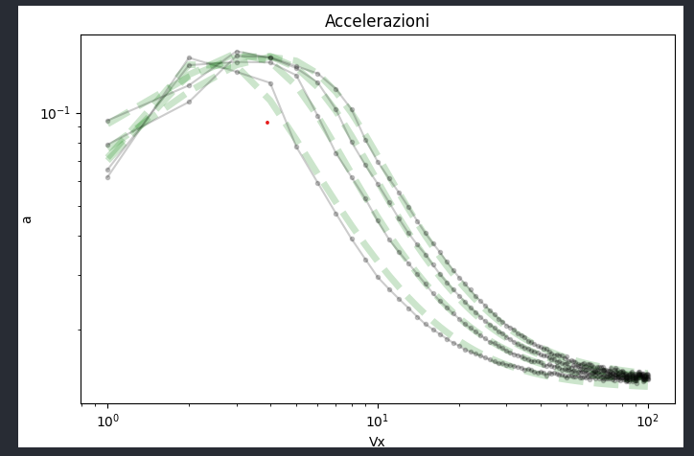
Risultati: acc comparison
Notes:
Mettere animazioni, per valori diversi di m_BH

Slide 12
Risultati: acc comparison
Grafico log log di acc vs Vx
Grafico log log b90 vx Vx
Notes:
Mettere animazioni, per valori diversi di m_BH

Slide 13
Conclusioni e sviluppi:
Notes:
Scompenso gravitazionale
Far tornare i coefficienti dei fit con le quantità teoriche (se ci viene)
Coefficiente più delicato è bmax:
- Io nelle sim ho usato boxL*nx, magari era *ny

Slide 14
Notes:
Come rifaremmo la sim avendo tempo a disposizione
Setup indipendente dalla posizione del x_BH, sdc centrato sul x_BH

